Slide 1
Redis的数据类型及操作
李焕贞
河北师范大学软件学院
http://redisdoc.com/

Slide 2
本章大纲
Redis中string类型及操作
Redis中list类型及操作
Redis中hash类型及操作
Redis中set类型及操作
Redis中zset类型及操作
Redis中HyperLogLog类型及操作

Slide 3
Redis中string类型及操作
最简单类型
二进制安全的
一个Key对应一个value
可以包含任何数据
最大上限是1G
string类型:单值单value

Slide 4
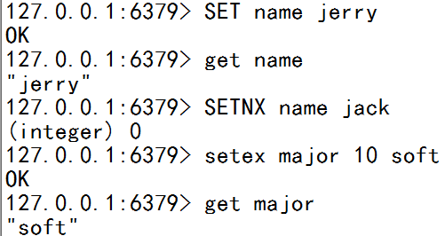
Redis中string类型及操作
set ：设置key对应的值为string类型的value
setnx：设置key对应的值为string 类型的value，如果key已经存在返回0，nx是not exist的意思
setex：设置key对应的值为string 类型的value，并指定此键值对应的有效期

Slide 5
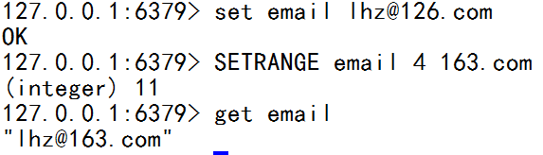
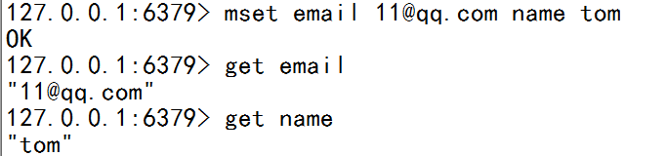
Redis中string类型及操作
setrange ：设置指定的key的value值为子字符串
mset：一次设置多个key的值。成功返回ok表示所有的值都设置了，失败返回0表示没有任何值被设置

Slide 6

Redis中string类型及操作
msetnx：一次设置多个key的值。成功返回ok表示所有的值都设置了，失败返回0表示没有任何值被设置，但是不会覆盖已经存在的key

Slide 7
Redis中string类型及操作
get：获取key对应的string值，如果key不存在返回nil
getset：设置key的值，并返回key的旧值
getrange：获取key的value值的子字符串
mget：一次获取多个key的值，如果对应key不存在则对应返回nil
incr：对key的值做加操作，并返回新的值；key不存在时，会设定key，原来的value是0
incrby：同incr，加指定值，

Slide 8
Redis中string类型及操作
decr：对key值做减操作
decrby：同decr，减指定值
append：给指定key的字符串追加value，返回新字符串值的长度
strlen：取指定key的value值的长度

Slide 9
本章大纲
Redis中string类型及操作
Redis中list类型及操作
Redis中hash类型及操作
Redis中set类型及操作
Redis中zset类型及操作
Redis中HyperLogLog类型及操作

Slide 10
Redis中lists类型及操作
list是一个链表结构，主要功能是push、pop、获取一个范围的所有值等等，操作中key理解为链表的名字。list类型其实就是一个每个子元素都是string类型的双向链表。可以通过push、pop操作从链表的头部或者尾部添加删除元素，这样list既可以作为栈，又可以作为队列。

Slide 11
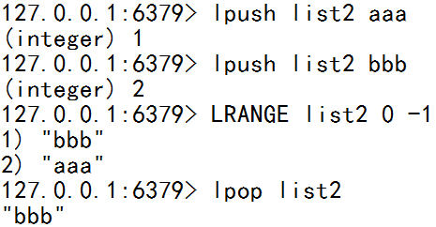
Redis中lists类型及操作
lpush：在key对应的list的头部添加字符串元素
lpop：从list的头部删除元素,并返回删除元素，当key不存在时，返回 nil

Slide 12
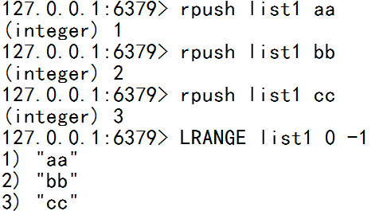
Redis中lists类型及操作
rpush：在key对应的list的尾部添加字符串元素
rpop：从list的尾部删除元素,并返回删除元素，当key不存在时，返回 nil

Slide 13
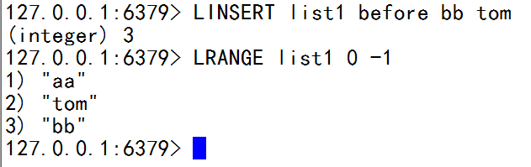

Redis中lists类型及操作
linsert：在key对应的list的特定位置前或后添加字符串
lset：设置list指定下标的元素值

Slide 14

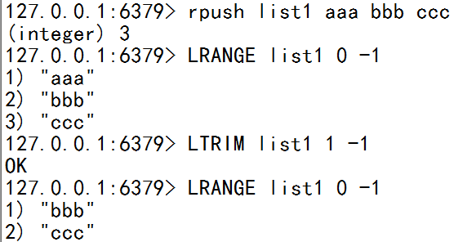
Redis中lists类型及操作
lrem：从key对应的list中删除n个和value相同的元素。（n<0从尾部删除，n=0全部删除）
ltrim：保留指定key的值范围内的数据

Slide 15
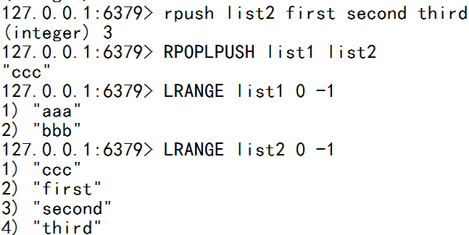
Redis中lists类型及操作
rpoplpush：从第一个list的尾部移除元素并添加到第二个list的头部

Slide 16
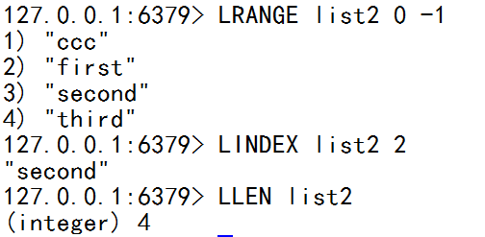
Redis中lists类型及操作
lindex：返回key的list的index位置的元素
llen：返回key对应的list的长度

Slide 17
Redis中lists类型总结
它是一个字符串链表，left、right都可以插入添加
如果键不存在，创建新的链表
如果键已存在，新增内容
如果值全移除，对应的键也就消失
链表的操作无论是头和尾效率都很高，中间元素操作效率低

Slide 18
本章大纲
Redis中string类型及操作
Redis中list类型及操作
Redis中hash类型及操作
Redis中set类型及操作
Redis中zset类型及操作
Redis中HyperLogLog类型及操作

Slide 19
Redis中hash类型及操作
hash是一个string类型的field和value映射表。特别适合于存储对象，相较于将对象的每个字段存成单个string类型。将一个对象存储在hash类型中会占用更少的内存，并且可以更方便的存取整个对象。

Slide 20
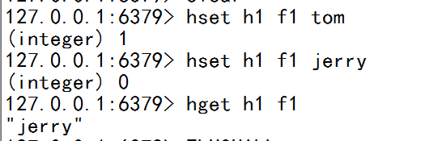
Redis中hash类型及操作
hset:设置hash field为指定值，如果key不存在，则先创建。如果域 field 已经存在于哈希表中， 那么它的旧值将被新值 value 覆盖。
hget: 获取指定的hash field

Slide 21
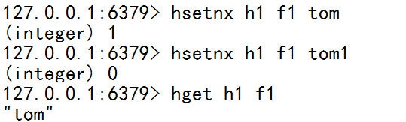
Redis中hash类型及操作
hsetnx：设置hash field为指定值，如果key不存在，则先创建。如果存在返回0.

Slide 22
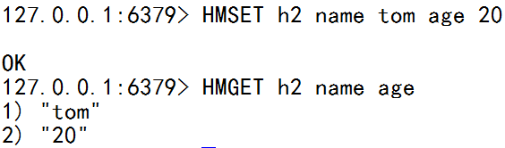
Redis中hash类型及操作
hmset: 同时设置hash的多个field
hmget：获取全部指定的hash field

Slide 23
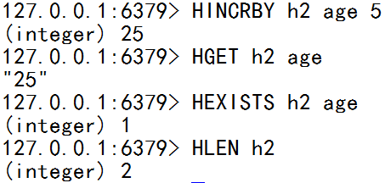
Redis中hash类型及操作
hincrby：指定的hash field加上给定值
hexists：测试指定的field是否存在
hlen：返回指定hash的field数量

Slide 24
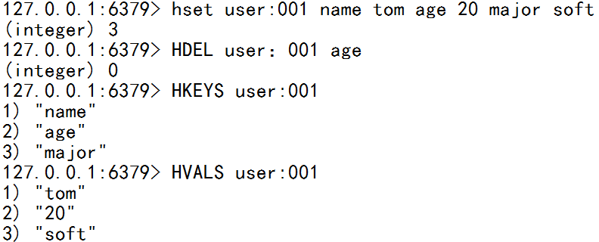
Redis中hash类型及操作
hdel：删除指定的hash的field
hkeys：返回hash的所有field
hvals：返回hash的所有value

Slide 25
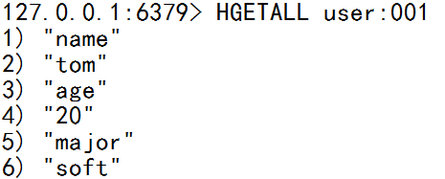
Redis中hash类型及操作
hgetall：获取某个hash中全部的field及value

Slide 26
本章大纲
Redis中string类型及操作
Redis中list类型及操作
Redis中hash类型及操作
Redis中set类型及操作
Redis中zset类型及操作
Redis中HyperLogLog类型及操作

Slide 27
Redis中set类型及操作
Set是集合，它是string类型的无序集合，不允许有重复的值。set是通过hash table实现的，添加、删除和查找的复杂度都是0(1)。对集合我们可以取并集、交集、差集。通过这些操作我们可以实现sns中的好友推荐和blog的tag功能。

Slide 28
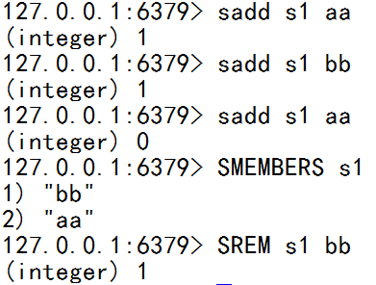
Redis中set类型及操作
sadd：向名称为key的set中添加元素
srem：删除名称为key的set中的某个元素
smembers：返回名称为key的所有元素

Slide 29
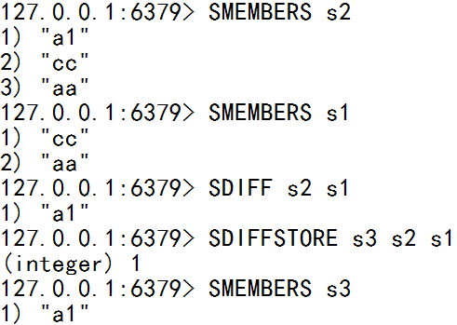
Redis中set类型及操作
sdiff：返回所有给定key与第一个key的差集
sdiffstore：返回所有给定key与第一个key的差集，结果存为另一个key

Slide 30
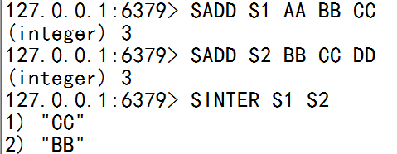
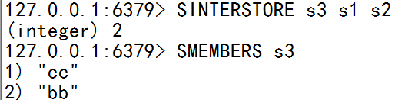
Redis中set类型及操作
sinter：返回所有给定key的交集
sinterstore：返回所有给定key与第一个key的交集，结果存为另一个key

Slide 31
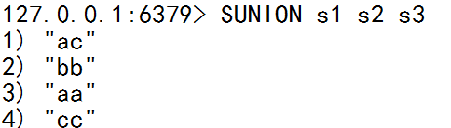

Redis中set类型及操作
sunion：返回所有给定key并集
sunionstore：返回所有给定key与第一个key的并集，结果存为另一个key

Slide 32
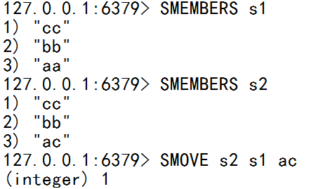
Redis中set类型及操作
smove：从第一个key对应的set中移除member并添加到第二个对应的set中
scard：返回名称为key的set的元素个数
sismember：测试member是否是名称为key的set的元素
srandmember：随机返回名称为key的set一个元素，但不删除元素

Slide 33
本章大纲
Redis中string类型及操作
Redis中list类型及操作
Redis中hash类型及操作
Redis中set类型及操作
Redis中zset类型及操作
Redis中HyperLogLog类型及操作

Slide 34
Redis中zset类型及操作
sorted set是set的一个升级版本，它在set的基础上增加一个顺序属性，这一属性在添加修改元素的时候可以指定，每次指定后，zset会自动重新按新的值调整顺序。

Slide 35
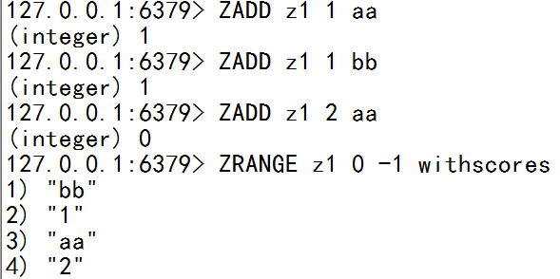
Redis中hash类型及操作
zadd:向名称为key的zset中添加元素member，score用于排序。如果该元素不存在，则更新其顺序
zrem：删除名称为key的zset中元素

Slide 36
Redis中hash类型及操作
zincrby: 如果在名称为key的zset中已经存在元素mem，则该元素的score增加increment ，否则向该集合中添加该元素，其socre的值为increment

Slide 37
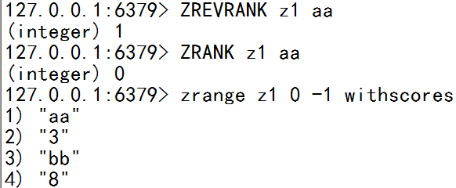
Redis中hash类型及操作
zrank：返回名称为key的member元素的排名（score从小到大的排序），即下标
zrevrank: 返回名称为key的member元素的排名（score从大到小的排序），即下标

Slide 38
Redis中hash类型及操作
zrange: 返回有序集 key 中，指定区间内的成员
zrevrange:返回有序集 key 中成员 member 的排名。其中有序集成员按 score 值递减(从大到小)排序。

Slide 39
Redis中hash类型及操作
zcount: 返回分数范围内的成员数量
zcard：返回有序集合中的成员数量

Slide 40
本章大纲
Redis中string类型及操作
Redis中list类型及操作
Redis中hash类型及操作
Redis中set类型及操作
Redis中zset类型及操作
Redis中HyperLogLog类型及操作

Slide 41
Redis中HyperLogLog类型及操作
HyperLogLog命令是redis在2.8版本中加入的，Redis中HyperLogLog是用来做基数统计的。
HyperLogLog 的优点是，在输入元素的数量或者体积非常非常大时，计算基数所需的空间总是固定的、并且是很小的，因此每个 HyperLogLog 键只需要花费 12 KB 内存，就可以计算接近 2⁶⁴个不同元素的基数。
缺点：1、它是估计基数的算法，所以会有一定误差0.81%，而且无法获取具体的元素值。因此应用在对准确性不是很重要的场景，例如：QQ同时在线人数，网站IP访问数量等等。
2、因为 HyperLogLog 只会根据输入元素来计算基数，而不会储存输入元素本身，所以 HyperLogLog 不能像集合那样，返回输入的各个元素。

Slide 42
Redis中HyperLogLog类型及操作
数据集 {1, 3, 5, 7, 5, 7, 8}， 那么这个数据集的基数集为 {1, 3, 5 ,7, 8}, 基数(不重复元素)为5。 基数估计就是在误差可接受的范围内，快速计算基数。

Slide 43
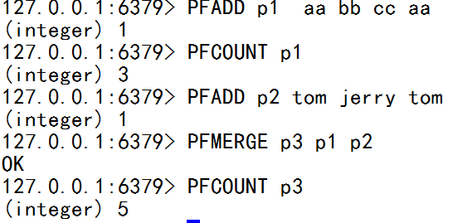
Redis中HyperLogLog类型及操作
pfadd: 将任意数量的元素添加到指定的 HyperLogLog 里面
pfcount: 返回给定 HyperLogLog 的基数估算值
pfmerge：将多个 HyperLogLog 合并为一个 HyperLogLog

